Slide 1

PandemicBigBrother: Мы мониторим ограничения гражданских прав, реализуемые с помощью цифровых технологий.
И эти ограничения должны быть отменены после завершения пандемии
Andrew Sushko
*SecDev Foundation (Canada)
*Digital Freedoms Lab of Human Constanta (Belarus)

Slide 2
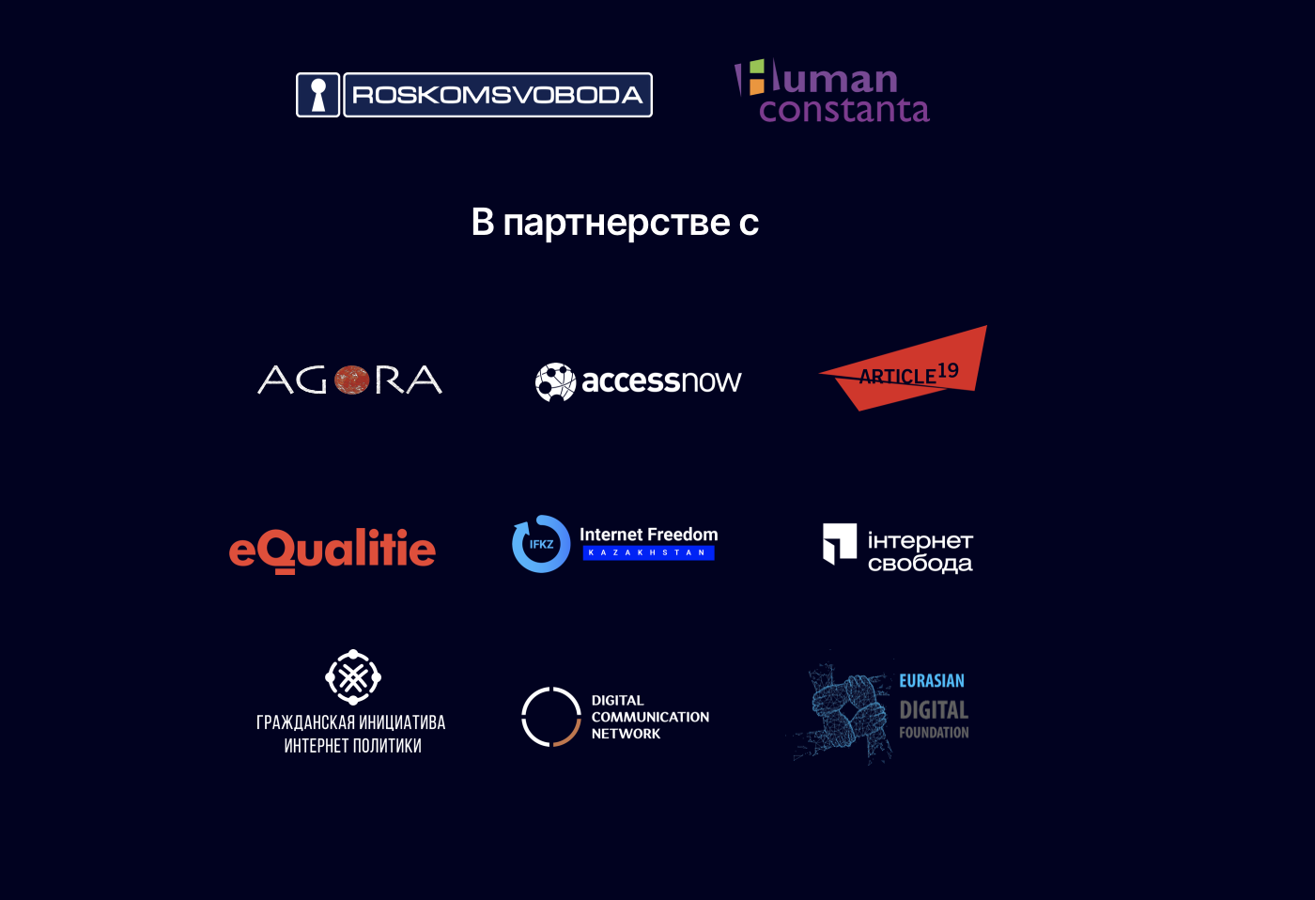

Slide 3
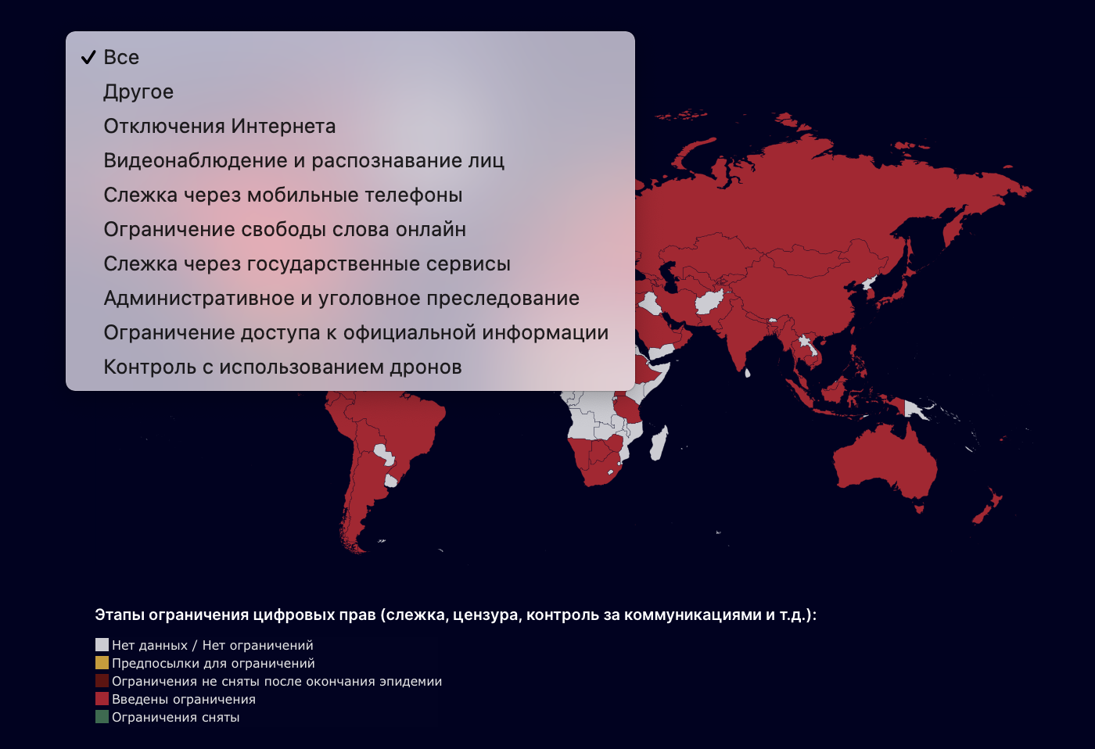

Slide 4
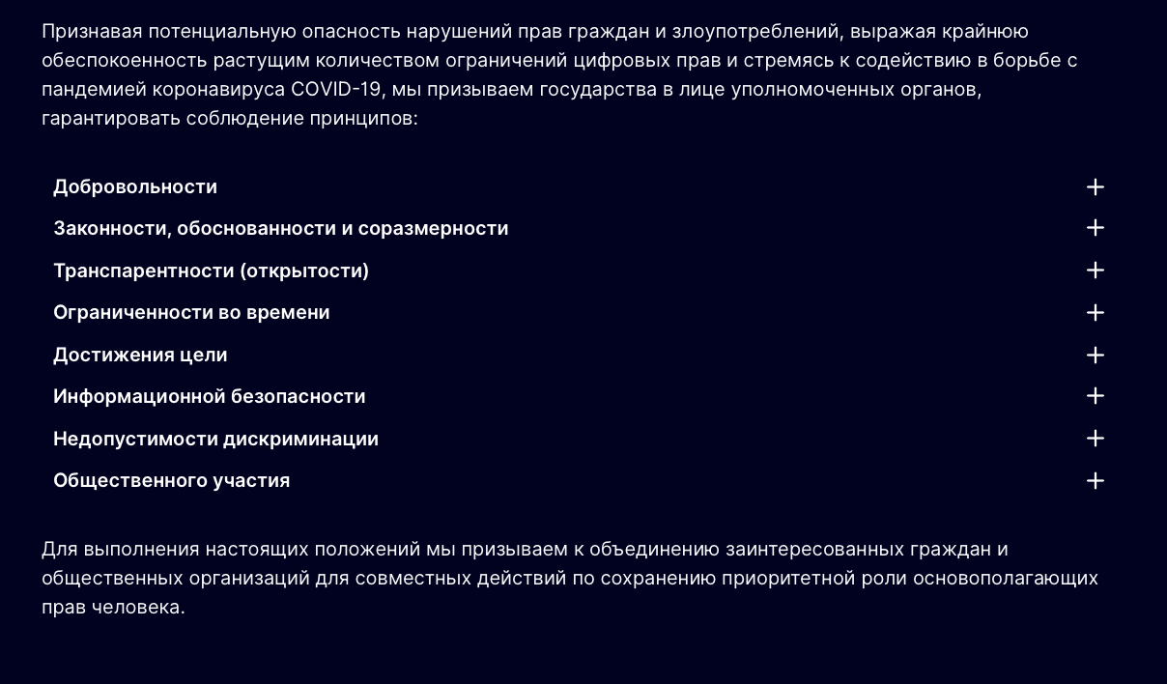

Slide 5
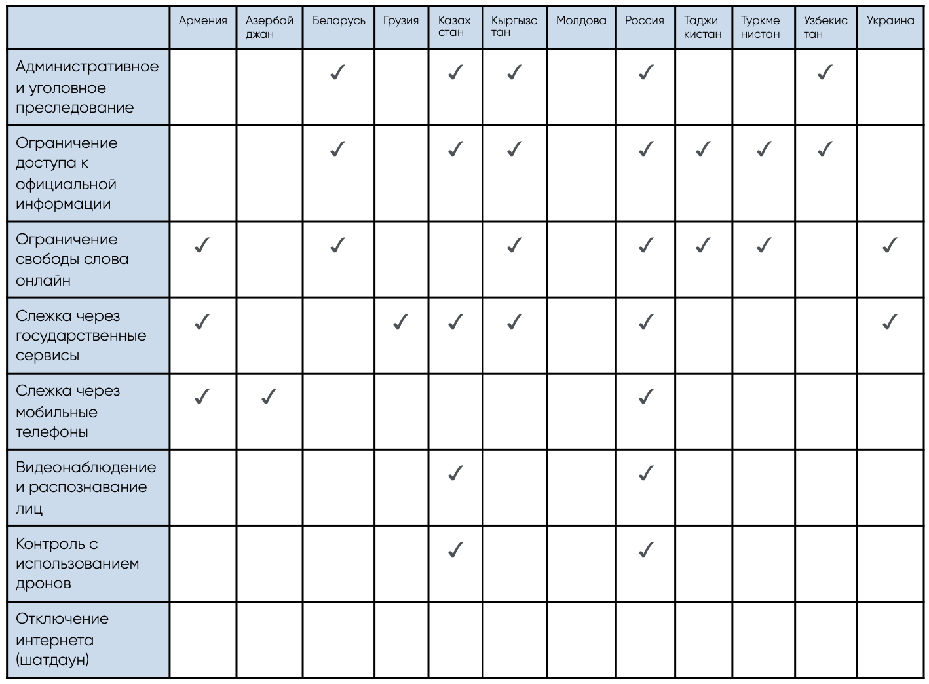

Slide 6
pandemicbigbrother.online

